Slide 1
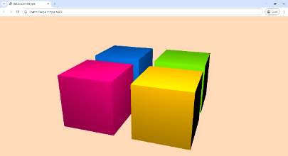
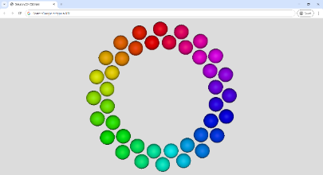
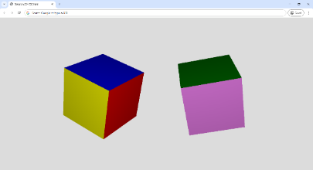
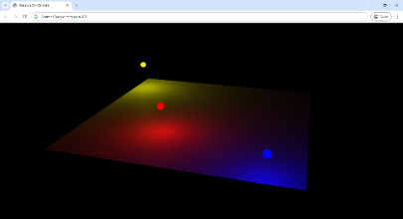
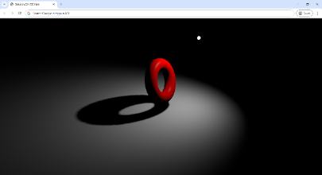
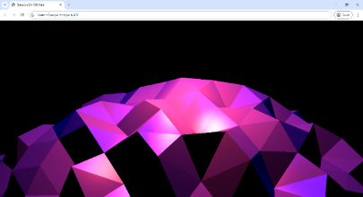
Решения S04
ОСНОВИ НА КОМПЮТЪРНАТА ГРАФИКА • проф. д-р ПАВЕЛ БОЙЧЕВ • ИТ-ФМИ-СУ • 2025

Slide 2
Решение на S04 E01
Чрез име на цвят
Името е взето от списъка с цветове на www.w3schools.com/colors/colors_names.asp
Намерен чрез търсене в мрежата на html color names css color names
Примерно използване: new THREE.Color( 'peachpuff' );

Slide 3
Чрез числа от 0 до 1
Числата за червено, зелено, синьо се „пакетират“ с конструктор за цвят: new THREE.Color(1,0.5,0)
Чрез шестнадесетично число
Префикс 0x на числа от 0 (0x00) до 255 (0xFF): 0xFF007F
Чрез стринг от RGB байтове
Цели числа от 0 до 255: 'rgb(0,127,255)'
Чрез стринг от RGB проценти
Числа-проценти от 0% до 100%: 'rgb(50%,100%,0%)'

Slide 4
Решение на S04 E02
Използване на HSL цветове
H (hue) е за цвят – ъгъл от 0° до 360°
S (saturation) е за наситеност – 0% за черно-бял цвят до 100% за пълноцветен
L (lightness) е за осветеност – 0% е черно, 50% е нормална осветеност, 100% е бяло

Slide 5
Реализация
Конкатенация на стрингове с +
Брой сфери N, текущ индекс i∈[0,N-1]
Градусът на цвета е 360*i/N
Задаване на цвета чрез композиране на стринг от HSL цвят: 'hsl('+360*i/N+',100%,50%)'
Интерактивна проба
www.w3schools.com/colors/colors_hsl.asp

Slide 6
Решение на S04 E03
Стени на куб
Има 6 четириъгълни стени, сглобени от 12 триъгълника
Ако материалът е масив от 6 материала с различни цветове, всеки ще се ползва за отделна стена
За самостоятелна работа
А ако обектът е сфера, а не куб?

Slide 7
Решение на S04 E04
Светлини
Добавят се като подобекти на сферите
Цветът се дава на конструктора
Движение на светлините
Не се движат светлините, а сферите
Светлините са само „закачени“ за сферите

Slide 8
Решение на S04 E05
Промени по renderer
Използване на алгоритъм с карта на сянката
(не е най-точен, но е бърз)
Включва се с renderer.shadowMap.enabled = true;
Използва се сянка тип PCF (Percentage-close filtering) с меки сенки ….type = THREE.PCFSoftShadowMap;

Slide 9
Промени по платформата
Съгласна е да има сянка: platform.receiveShadow = true;
Промени по тора
Убеден е, да хвърля сянка: torus.castShadow = true;
Действие на Three.js
Проверява само за сенки от обектите (и светлините) с castShadow върху обектите с receiveShadow

Slide 10
Промени по светлината
Сменена е от PointLight на SpotLight, за да изглежда като от прожектор: light = new THREE.SpotLight();
Параметърът penumbra (полусянка) определя рязкостта на контура на светлинния конус: light.penumbra = 0.9;
Светлината също хвърля сянка: light.castShadow = true;

Slide 11
Решение на S04 E06**
Форма на планетата
Използва се икосаедър с втори параметър, за да се раздробят стените на повече на брой new THREE.IcosahedronGeometry( 40, 10 );
Обхождат се координатите на върховете, които са записани в атрибута position
Всеки връх се умножаваме с число (0.9, 1] – ама защо?

Slide 12
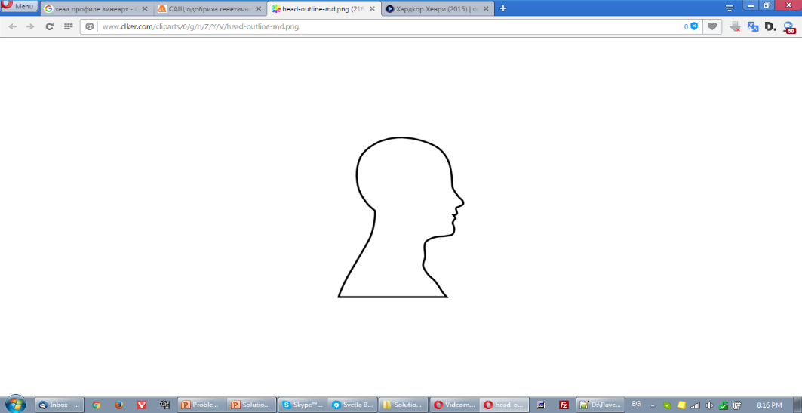
Защото така скъсяваме радиус-векторите със случайна дължина от 0 до 10%
Полет
Гледната точка е фиксирана
Въртим планетата

Slide 13
Край

